Slide 1
РАБОЧИЕ ВОПРОСЫ:
временное трудоустройство подростков в свободное от учебы время
и
выпускников образовательных организаций

Slide 2
Работа для подростков 14-17 лет в свободное от учёбы время
Оплата труда подростка
=
Заработная плата за фактически отработанное время (от работодателя) +
Материальная помощь (от Центра занятости) 2 587,5 рублей

Slide 3
Работа для подростков 14-17 лет в свободное от учёбы время
Подросток может работать определенное количество часов в соответствии с возрастной категорией!
Продолжительность работы несовершеннолетних устанавливается в соответствии с требованиями Трудового кодекса РФ (статьи 92, 94)
Возраст | В течение учебного года |  | В период каникул
 | День | Неделя | День | Неделя
от 14 до 16 лет | до 2,5 час. | до 12 час. | до 5 час. | до 24 час.
от 16 до 18 лет | до 4 час. | до 17,5 час. | до 7 час. | до 35 час.

Slide 4
Временное трудоустройство безработных граждан в возрасте 16-17 лет
Участники программы:
выпускники образовательных организаций впервые ищущие работу в течение года с даты выдачи им документа об образовании.
Оплата труда выпускникам при трудоустройстве
ежемесячно
=
Заработная плата от работодателя
+
Материальная поддержка от Центра занятости
3450 рублей

Slide 5
Временное трудоустройство безработных граждан в возрасте 18-24 лет (включительно)
Участники программы:
выпускники образовательных организаций среднего профессионального или высшего образования и ищущие работу в течение года с даты выдачи им документа об образовании и о квалификации
Оплата труда выпускникам при трудоустройстве
=
Заработная плата от работодателя
+
Материальная поддержка от Центра занятости
3450 рублей

Slide 6
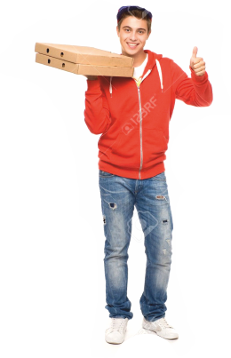
ПОСЛЕДОВАТЕЛЬНОСТЬ ДЕЙСТВИЙ ПРИ ВРЕМЕННОМ ТРУДОУСТРОЙСТВЕ
Направление
на
работу
Центр занятости
Собеседование
с работодателем
Трудоустройство

Slide 7
Остались вопросы?
Ждем твоего звонка по телефонам:
350 66 06 и 350 02 13
ГКУ «Екатеринбургский центр занятости»
г. Екатеринбург, ул. Восточная, 64
Отдел взаимодействия с работодателями

